Slide 1





2021Ruiyiyunjiaoxue
学生平板专题学习
少年派基本功能操作——李老师

Slide 2


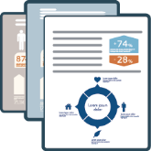


一、学习概要
①自主学习
②课堂互动
③课后使用
④注意事项

Slide 3






（1）自主学习
①学生平板页面熟悉
②自主学习的答题与提交方式
③答题卡的使用

Slide 4
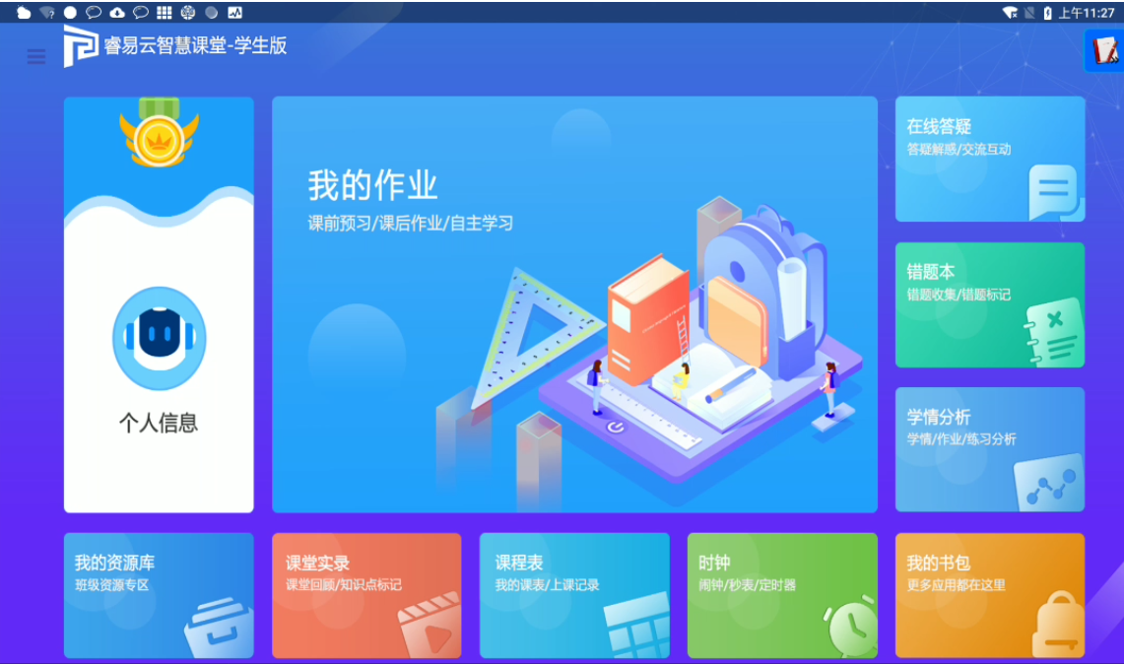
①学生平板界面

Slide 5
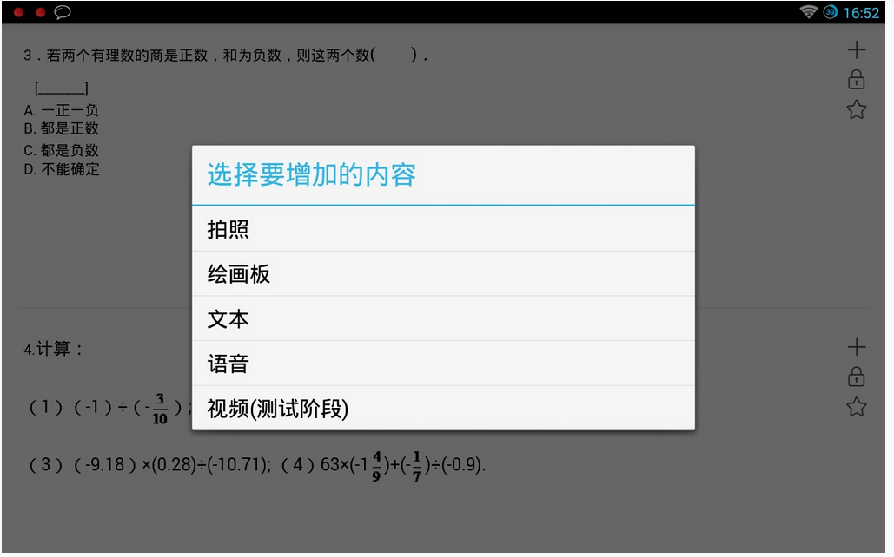
主观题作答方式

Slide 6
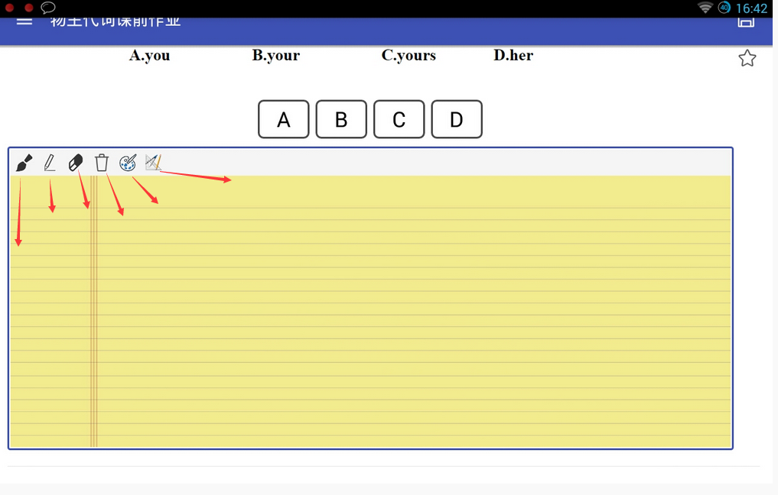

主观题绘画版功能界面
作
图
工
具
平
板
笔
颜
色
切
换
细笔
橡
皮
擦
清
除
所
有
笔
记
粗笔

Slide 7
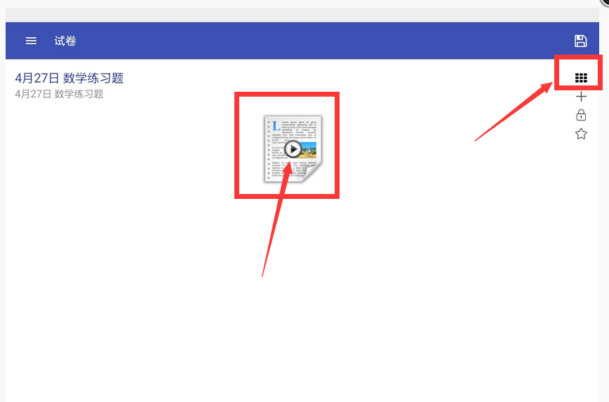
②答题卡的使用 （方式1）
①点击打开答题卡
②再次打开文档

Slide 8
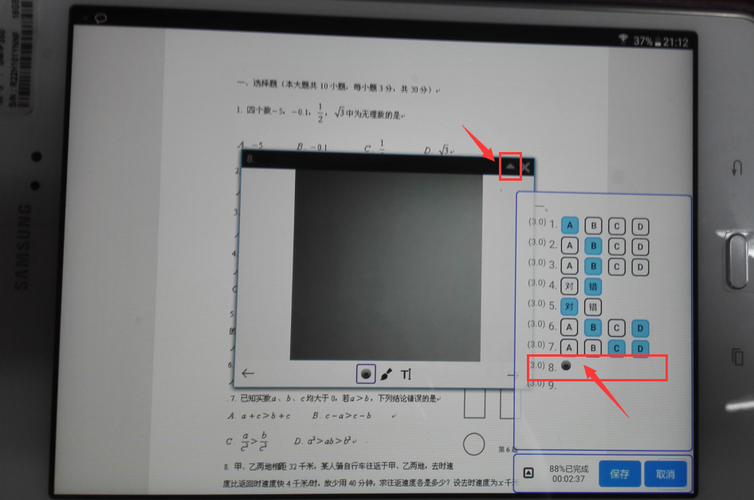
②点击可以放大窗口
①点击打开主观题作答区

Slide 9
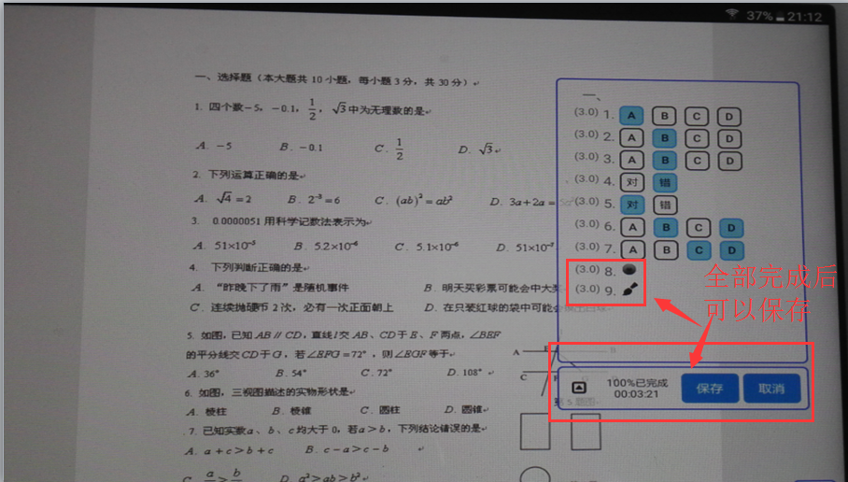

Slide 10
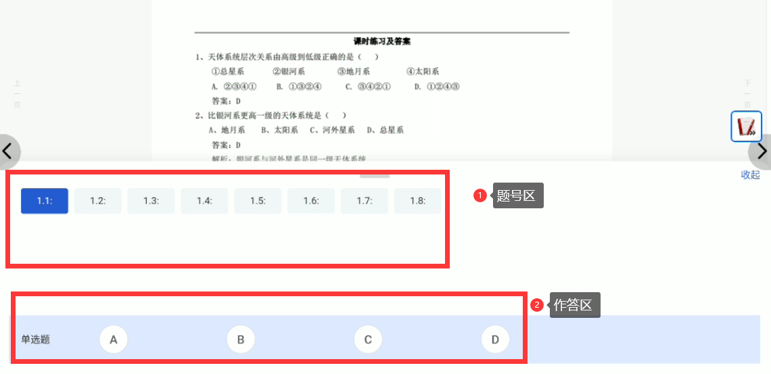
③答题卡的使用 （方式2）

Slide 11
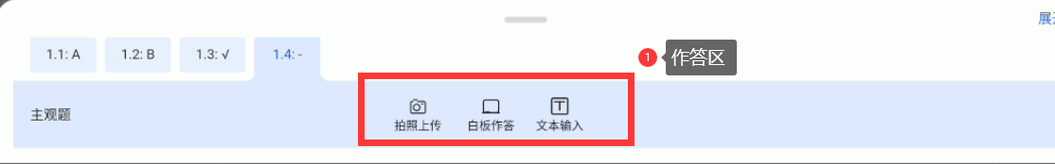
③答题卡的使用 （方式2）
完成作答后点击“提交回答”

Slide 12




（2）课堂互动
①客观题作答
②主观题作答
③习题收集与查看

Slide 13
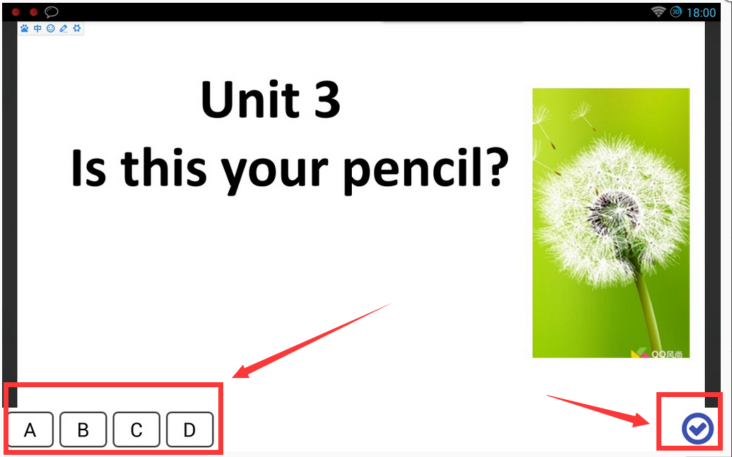

课堂选择题作答
点击可以选以选定答案
确定答案提交

Slide 14
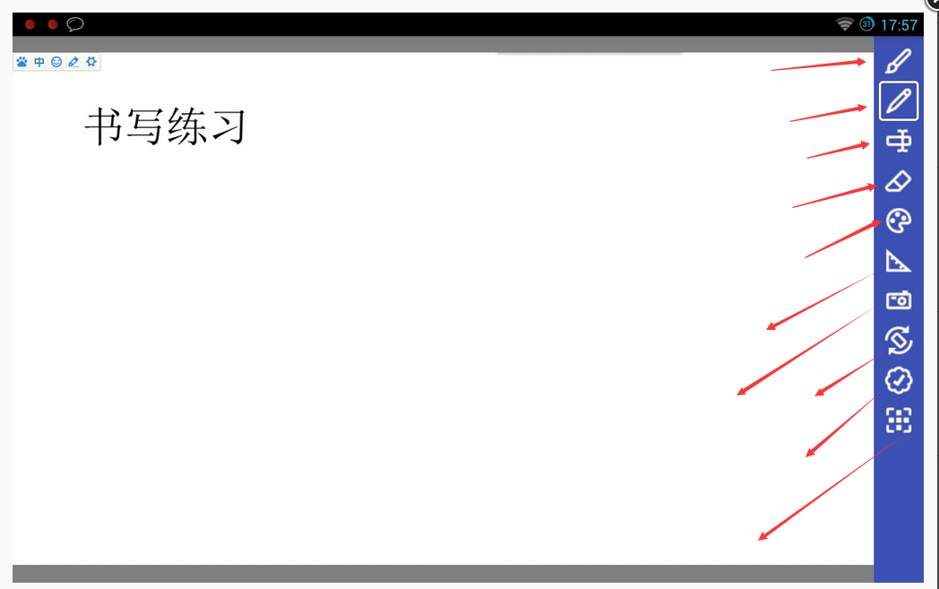

课堂主观题作答
粗笔
细笔
文本输入
橡皮擦
主观题作答工具 →
调色版
作图工具
拍照上传
旋转
点击保存提交
适应屏幕大小

Slide 15

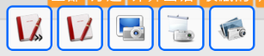
习题收集
错题本图标，点开后会出现下列图标
习题收集目录
截平板电脑图加入习题
截老师白板图加入习题
照相 .把图片加入习题

Slide 16
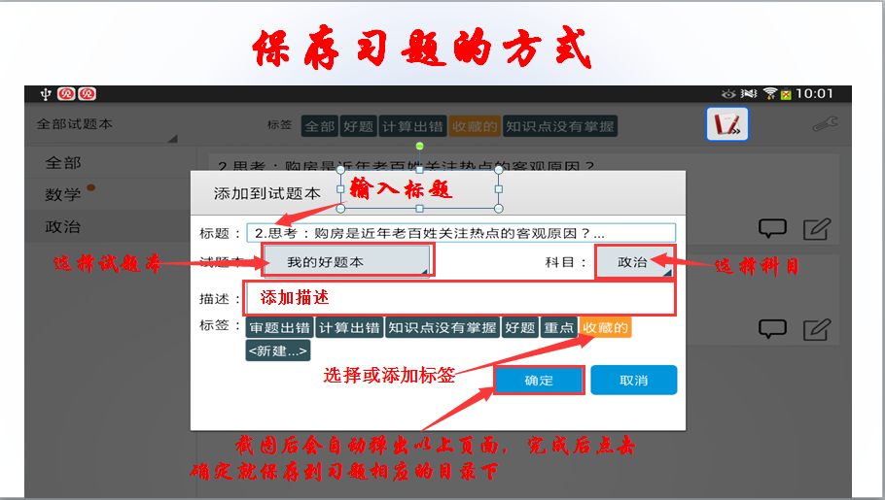

Slide 17




（3）课后使用
①在线答疑
②课堂实录
③离线学习数据

Slide 18
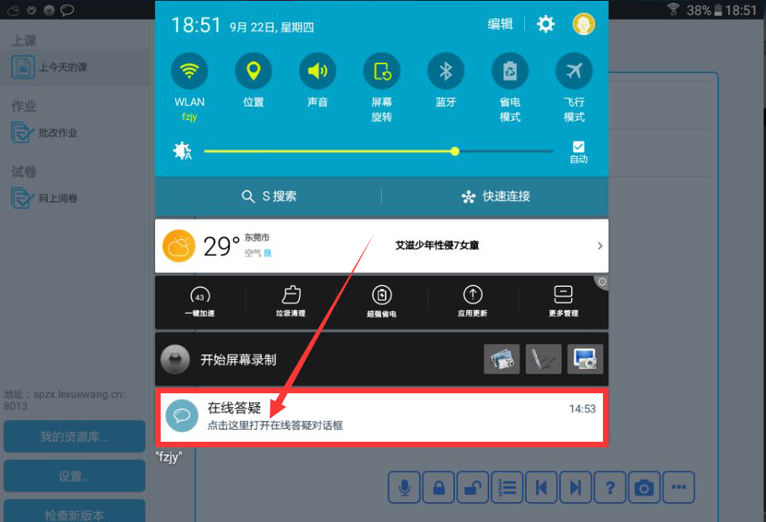
在线答疑

Slide 19
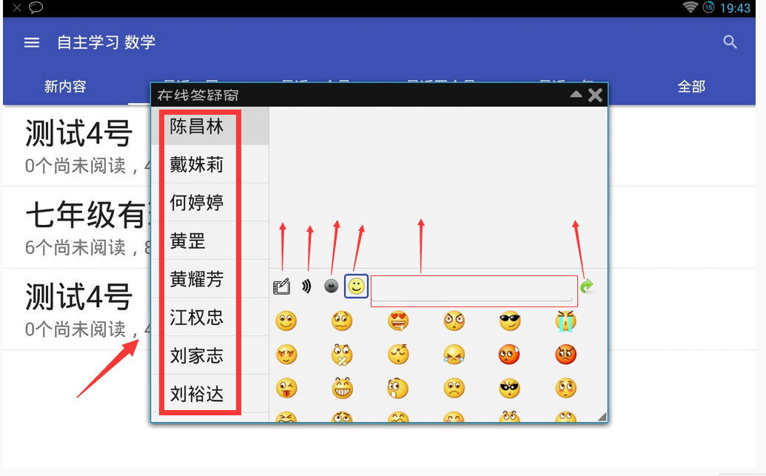
文本输入
绘画版
语音
拍照
发送
表情
各科任老师名字

Slide 20
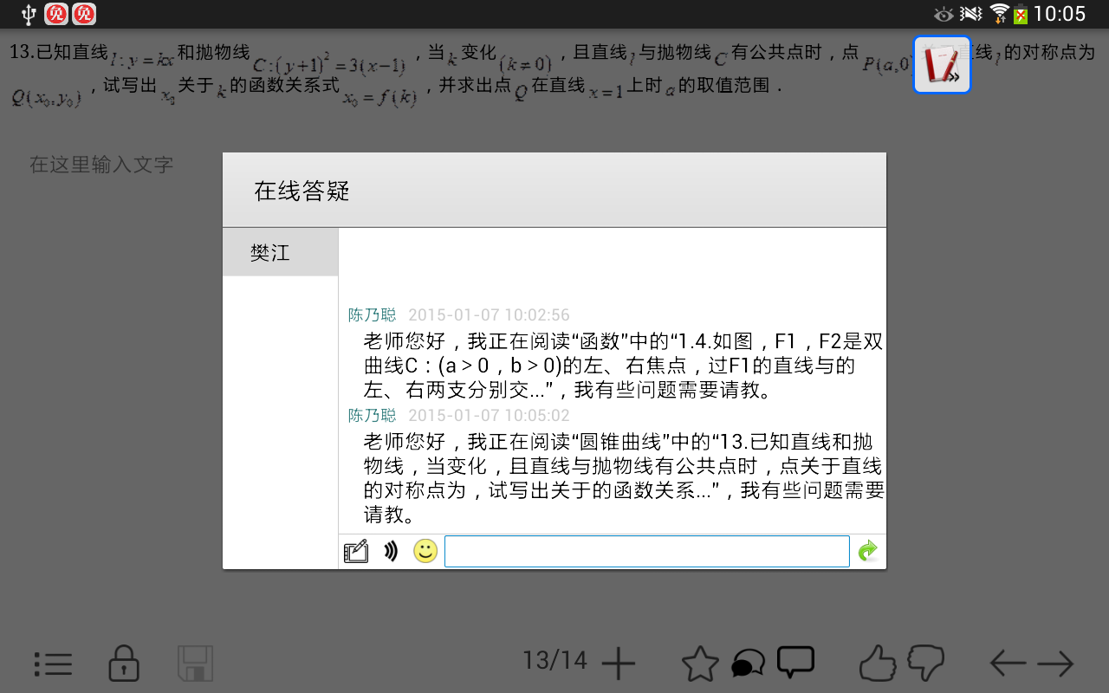
正确的交流方式….

Slide 21
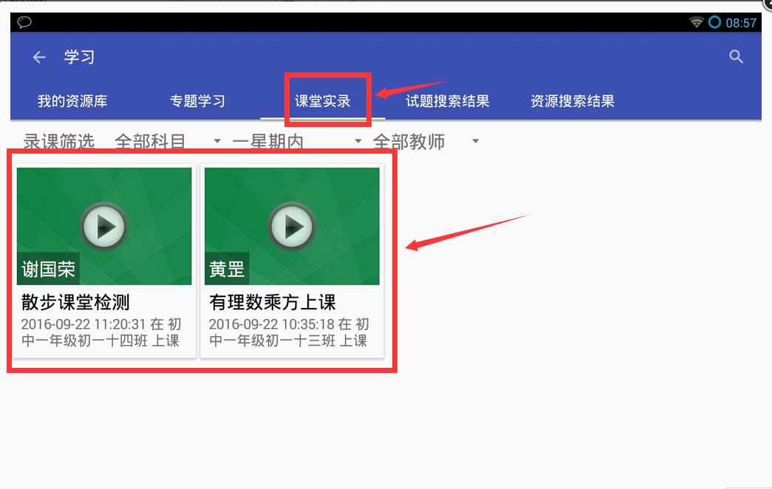

Slide 22
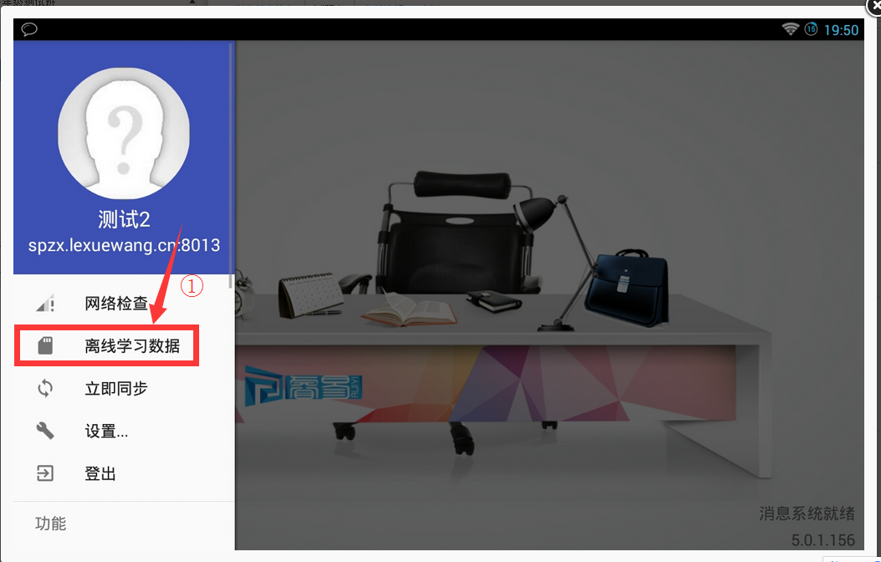
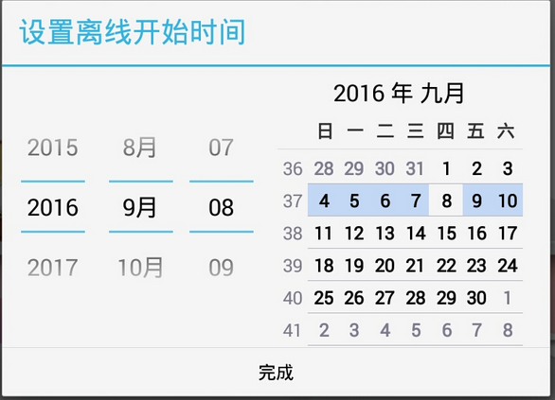
点击菜单综合键，打开选中离线学习数据就可以设置离线要下载资源的时间。

Slide 23
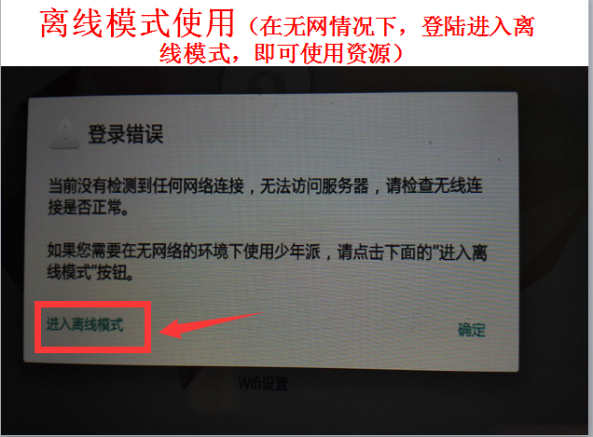
点击进入离线模式

Slide 24
（4）注意事项
见附件：
《广东第二师范学院番禺附属中学 学生平板管理及使用规范》

Slide 25
2021Ruiyiyunjiaoxue
感谢聆听 THANK YOU
睿易云教学平台——少年派

